Slide 1
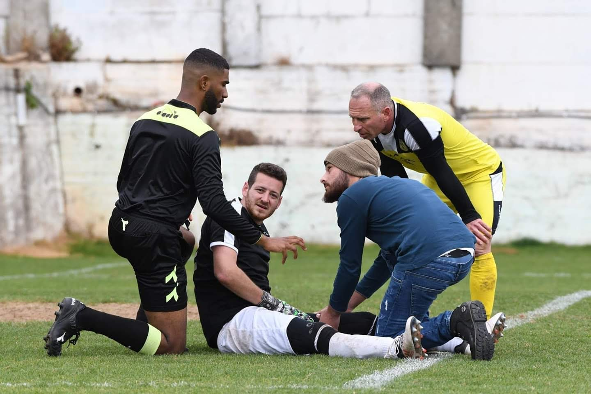
אדוס אוסזואה – חווית שיפוט כדורגל בישראל
מטרות
להגיע לשריקת הסיום של המשחק מבלי ש"יתפוצץ".
להיות הגון כלפי שתי הקבוצות.
להכיר את כל כללי המשחק וליישם אותם.
לדעת להפעיל שיקול דעת בתחומים אפורים.
סיכום
דרכי פעולה
שקול ומחושב – לכל מילה ושריקה יש משמעות.
שמירה על קור רוח והפגנת שליטה בסיטואציה תמיד.
כבוד ויושרה בשילוב עם תקיפות והחלטיות.
פנייה לשחקנים ולצוות (שבד"כ מבוגר ממך) בכבוד אך באסרטיביות ותקיפות.
לפעול נכון ומהר – אסור להתמהמה או לטעות בהחלטות.
שמירה על ריכוז גבוהה במהלך המשחק וניתוח האירועים המתרחשים באופן רציף.

